Slide 1
TOÁN

Slide 2
Chủ đề 6
CÁC SỐ ĐẾN 100
Bài 21
SỐ CÓ HAI CHỮ SỐ

Slide 4
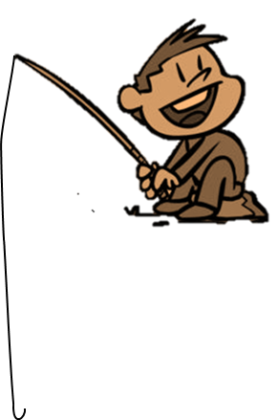
20
Đâu là số trong chục?
12
20
44
9

Slide 5
90
Đâu là số trong chục?
9
88
99
90

Slide 6
70
Đâu là số trong chục?
70
77
17
92

Slide 7
10
Đâu là số tròn chục bé nhất?
90
1
10
20

Slide 8
SGK/12
LUYỆN TẬP

Slide 9
Thầy cô cần full bộ giáo án, vui lòng lh facebook: https://www.facebook.com/nhilinh.phan/ Link nhóm chia sẻ tài liệu: https://www.facebook.com/groups/443096903751589/ Sđt zalo: 0916604268
Nếu chưa biết chơi, mn cứ ib mình nhé

